Slide 1
Press F to pay respects
Раевский Григорий, P3221

Slide 2
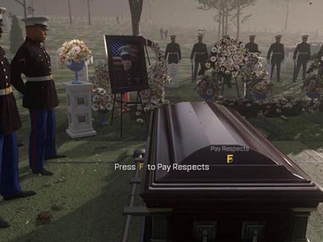
Введение
“Press F to pay respects” – “Нажмите F, чтобы отдать дань уважения”
Источник – Call of Duty: Advanced Warfare

Slide 3
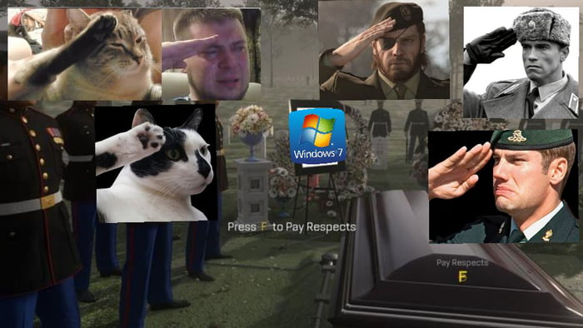
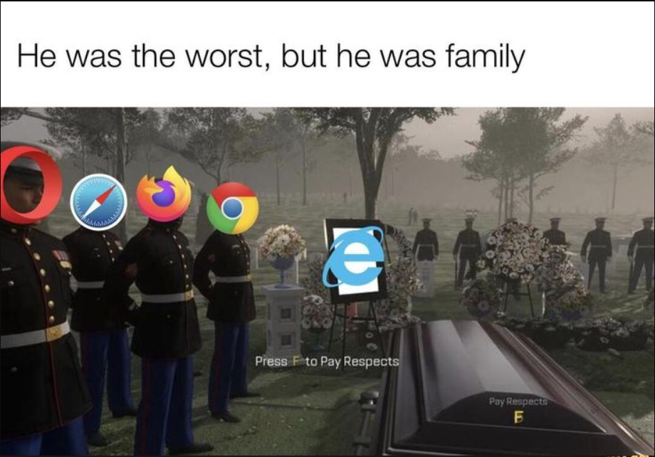
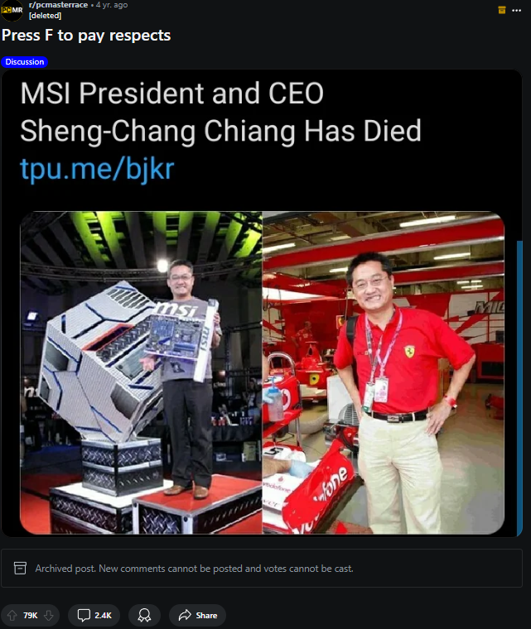
Реакция, мемы, гибкость
Изначальная популярность благодаря обзору на игру
Игроки не оценили такого подхода разработчиков
На основе фразы создано огромное количество мемов
Фраза может использоваться как в шуточном, так и серьезном контексте

Slide 4
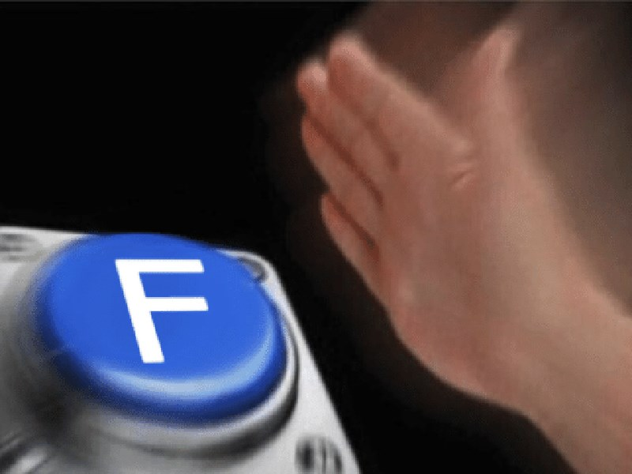
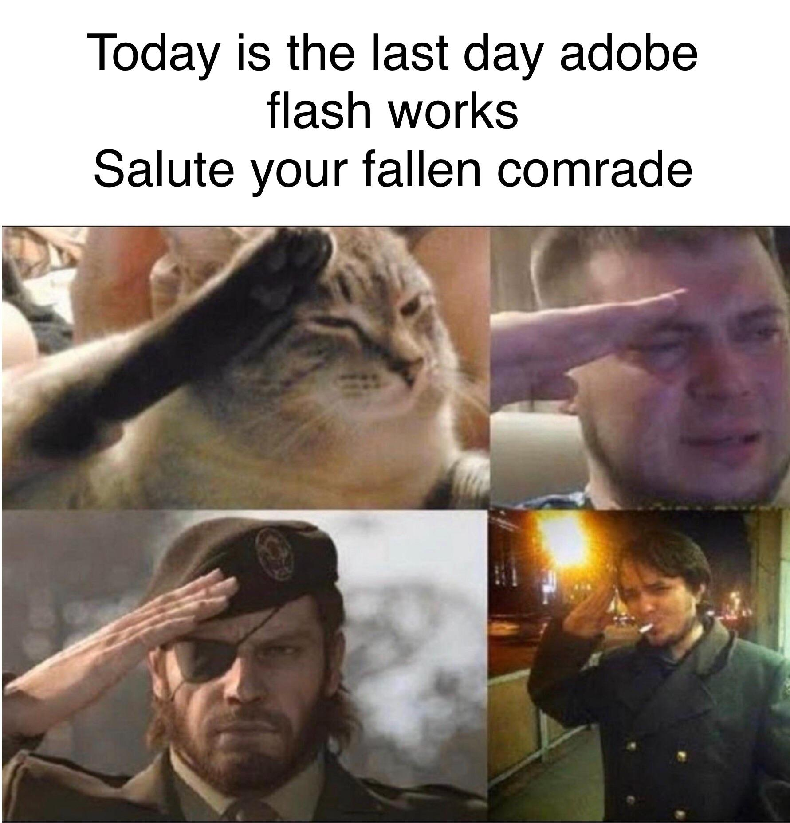
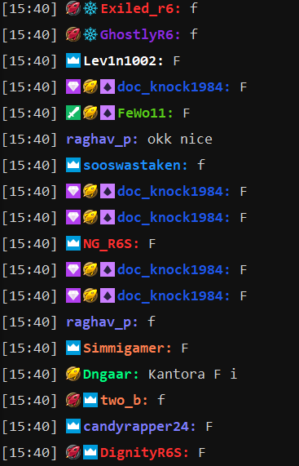
Автономность
Со временем фраза оторвалась от исходного контекста
Большое количество мемов, не связанных с игрой
Используется для выражения эмоций в интернете

Slide 5
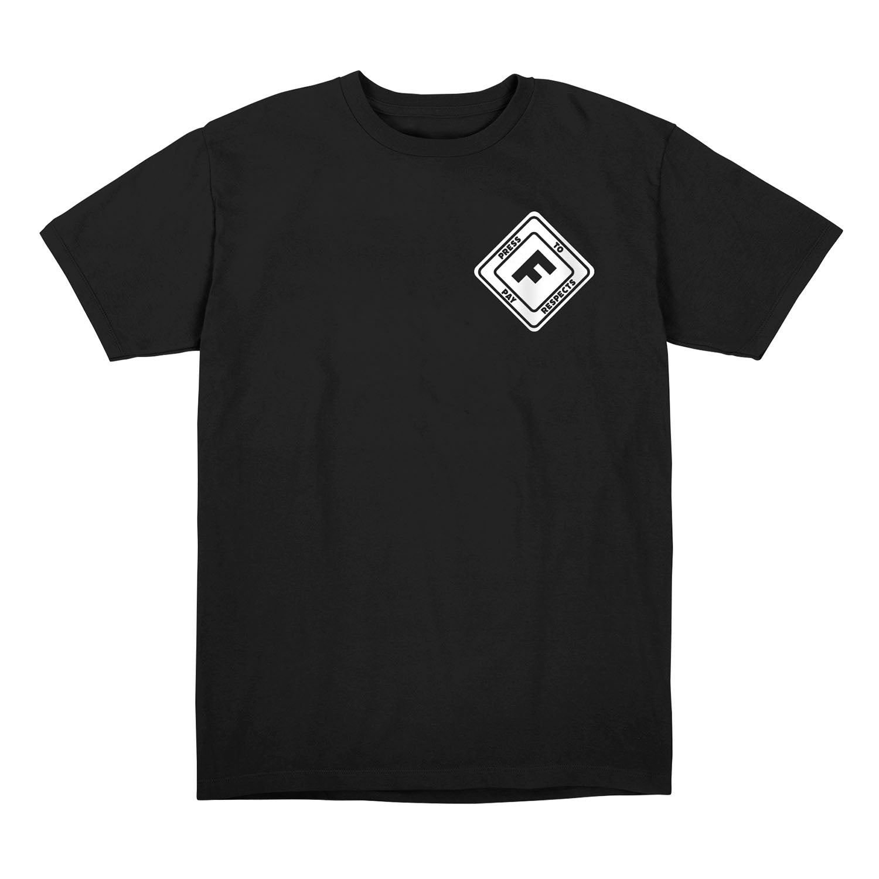
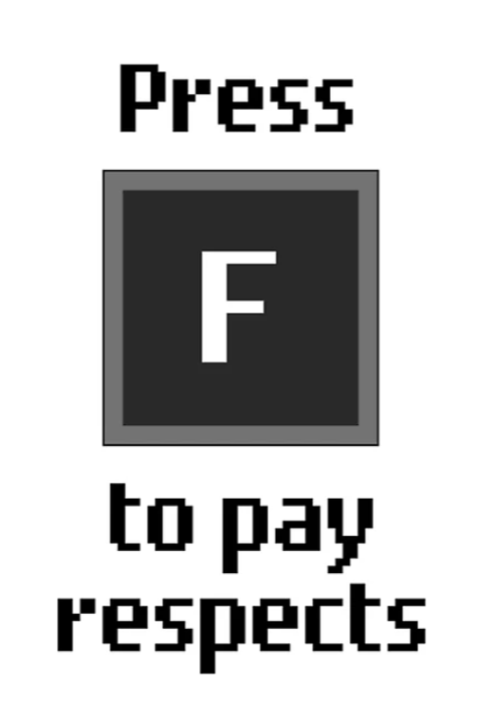
Коммерциализация
Официальный мерч Activision

Slide 6
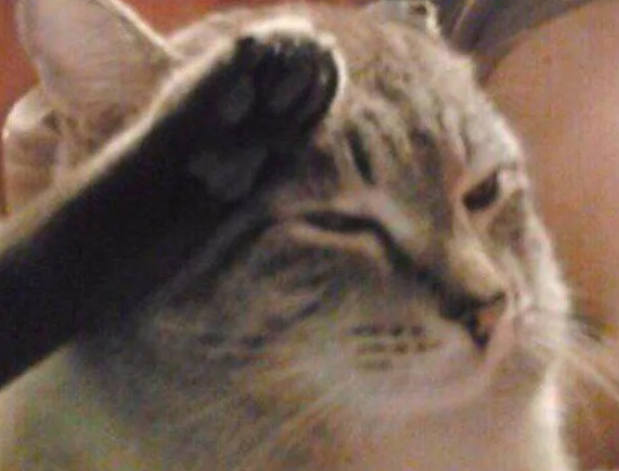
Заключение
“F” зачастую используется независимо от происхождения
В современном мире информация распространяется мгновенно
Эффективный способ выражения эмоций

